Slide 1

«Проектная деятельность
по истории отечества
с использованием информационных технологий
во внеурочное время»
Автор проекта:
Гурьева Вера Сергеевна учитель истории и обществознания
МБОУ «СОШ №22 с УИОП -ЦО» Советского района г. Казани
17.12.2020

Slide 2
Ресурсы личностного потенциала | Планируемые результаты
Мотивационные ресурсы | Проявляет готовность к саморазвитию, самообразованию и творчеству на основе мотивации к обучению и познанию.
Ресурсы устойчивости | Осознанно принимает общечеловеческие ценности. Анализирует меру своего влияния на происходящие с ним события. Проявляет ответственность за общее дело. Имеет оптимистический взгляд на свои возможности и перспективы. Осознанное, уважительное и доброжелательное отношение к своей гражданской позиции. Связь поколений. Установление благоприятной атмосферы в семье.
Инструментальные ресурсы | учится адекватно оценивать себя, свои сильные и слабые стороны при осуществлении деятельности.
Ресурсы саморегуляции | Учится слушать и слышать. Принимает многообразие людей. Способен смотреть на ситуацию со стороны других людей. Выстраивает связи между идеями. Оценивает свою удовлетворенность результатами, сравнивает достигнутое состояние с эмоциональными ожиданиями.
Ресурсы трансформации | Способен к рефлексии собственных действий. Умеет смотреть на ситуацию под разным углом.

Slide 3
«Технология 4К »
Критическое мышление — это умение ориентироваться в потоках информации, видеть причинно-следственные связи, отсеивать ненужное и делать выводы. Чтобы находить решения даже в случае провала, надо понимать причины своих успехов и неудач.
Креативность позволяет оценивать ситуацию с разных сторон, принимать нестандартные решения и чувствовать себя уверенно в меняющихся обстоятельствах. Человек с развитой креативностью становится творцом. Он может генерировать идеи и развивать начинания других людей. Преодоление трудностей превращается для него в увлекательную головоломку.
Коммуникация. Сейчас все находятся на расстоянии телефонного звонка или сообщения практически круглые сутки. Умение договариваться и налаживать контакты, слушать собеседника и доносить свою точку зрения стало жизненно важным навыком.
Координация (сотрудничество) тесно связана с коммуникацией, но относится к профессиональной сфере. Это умение определить общую цель и способы ее достижения, распределять роли и оценивать результат.
Все эти критерии находятся в моем проекте.

Slide 4
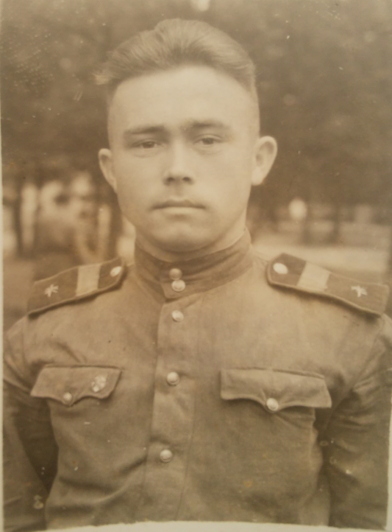
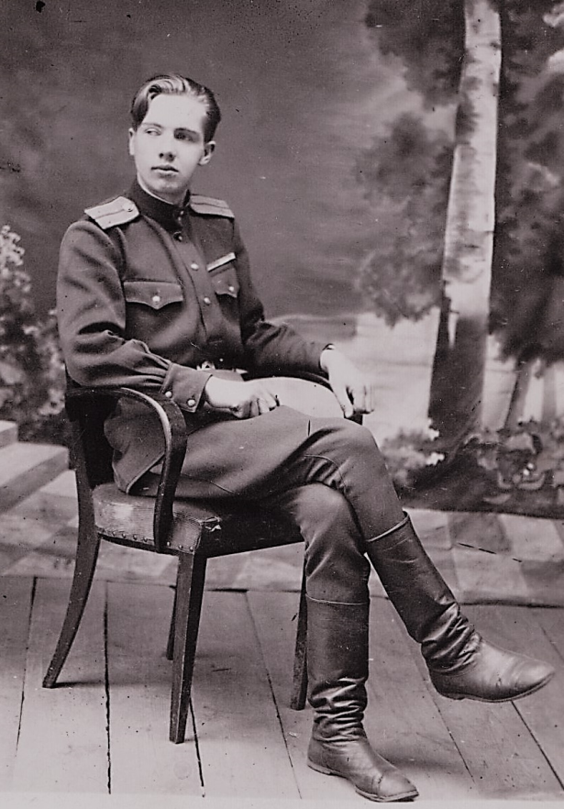
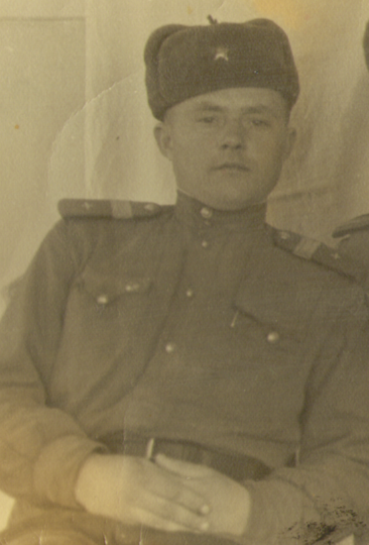
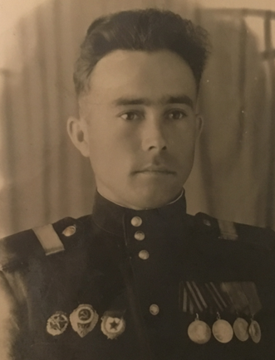
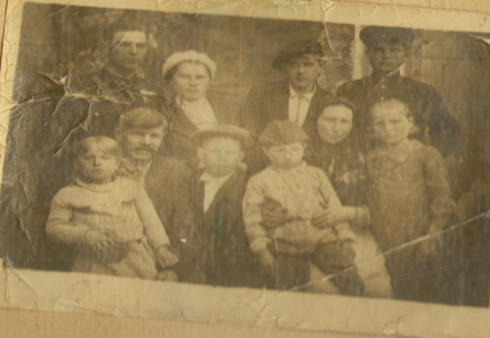
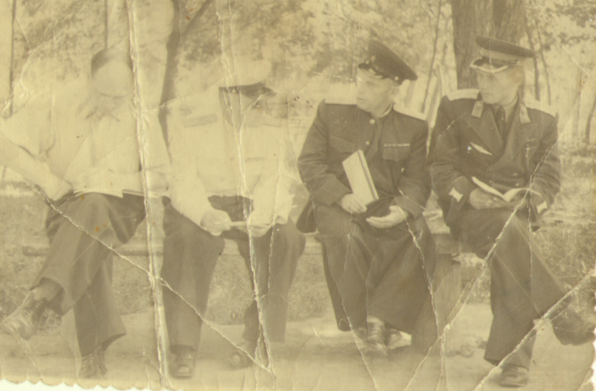
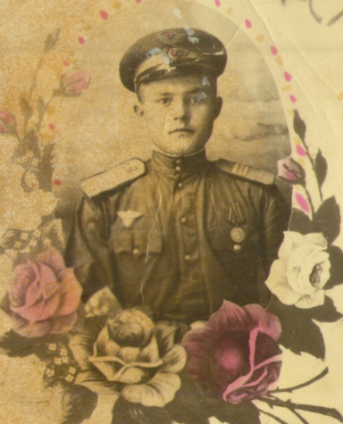
Нет в России семьи такой, где б не памятен был свой герой…
Основная идея проекта
Создание семейного документального фильма о своих родных, живших в годы великой отечественной войны.
.
.

Slide 5
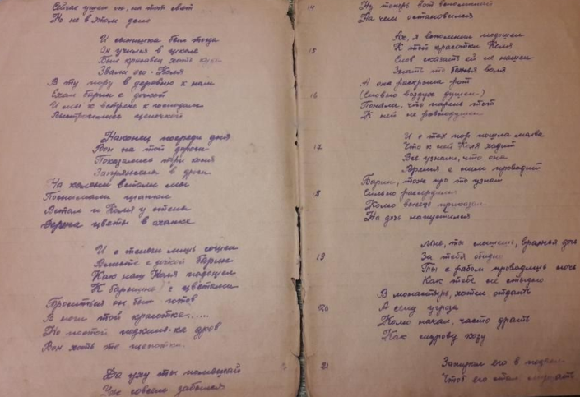
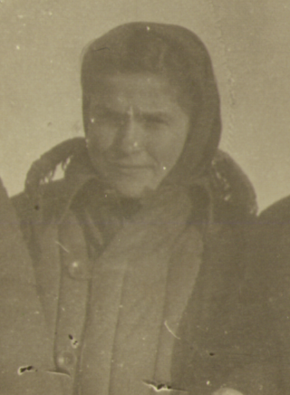
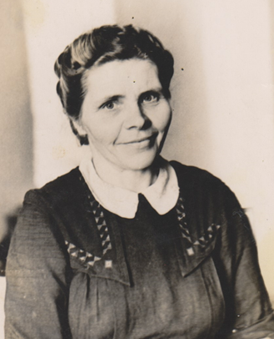
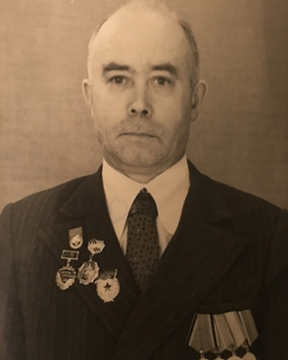
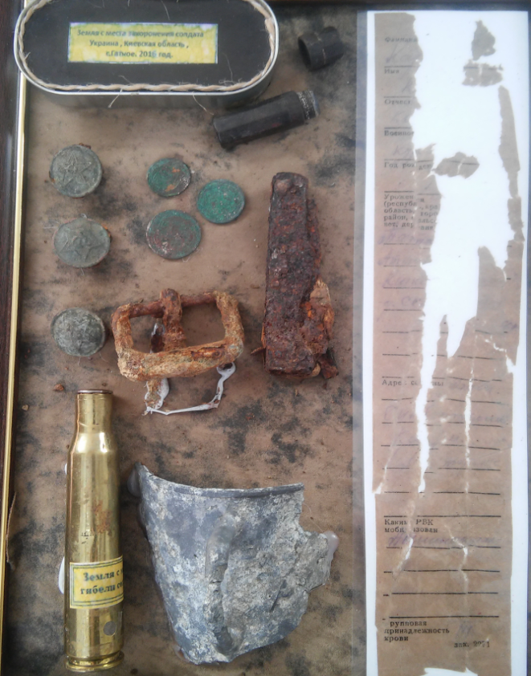

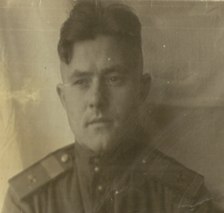

Проблема:
Актуальная проблема современного общества – потеря связей с собственной родословной. Сейчас тех, кто видел войну не по телевизору остается слишком мало с каждым днем.

Slide 6
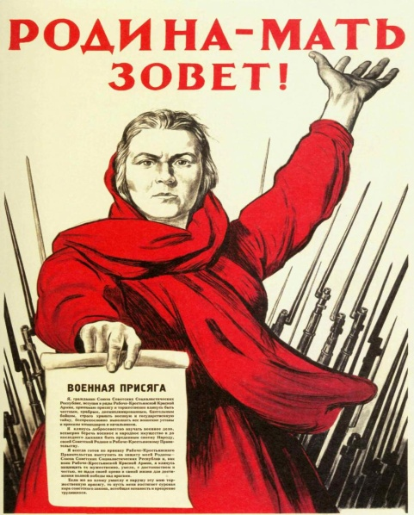
Актуальность и оригинальность проекта
Жить отдельно от Интернета в наше время ни у кого не получится. Мы практически все имеем дома подключенные к Интернету компьютеры. Наш интерес, внимание и помыслы направлены в основном на сетевое общение и онлайн-игры, деятельность в сети носит развлекательный характер. Между тем, сеть является мощным средством создания образовательной среды. Навыки работы в Интернете, энергию и любознательность можно направить в новое русло посредством проведения сетевых проектов, в том числе и создание видеофильмов. Информационные технологии позволяют развить интеллектуальные, творческие способности учащихся, их умение самостоятельно приобретать новые знания, работать с различными источниками информации. Приобщение учащихся к истории своей семьи, ее корней – это и путь к самопознанию…

Slide 7
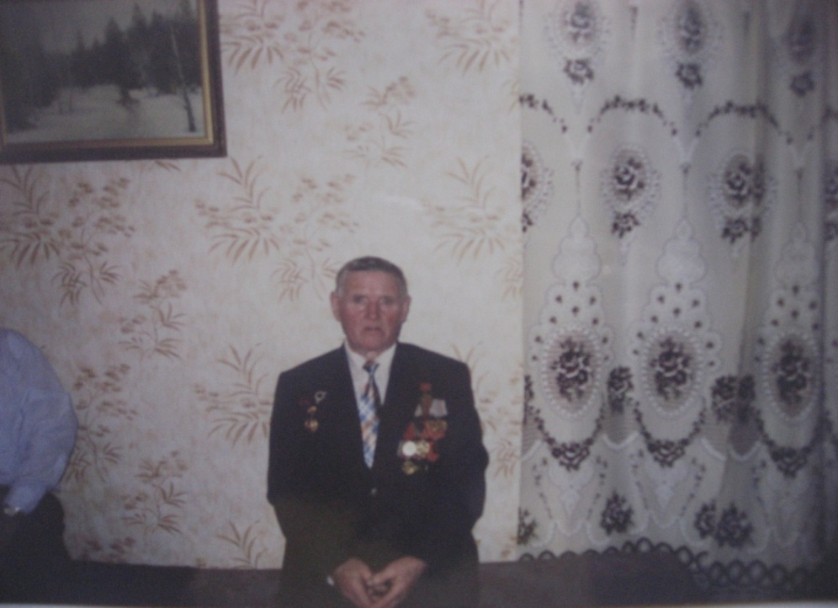
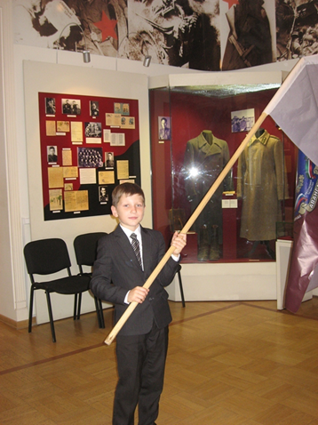
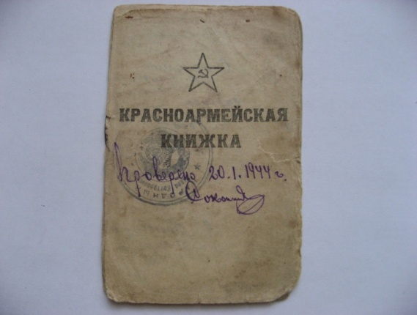
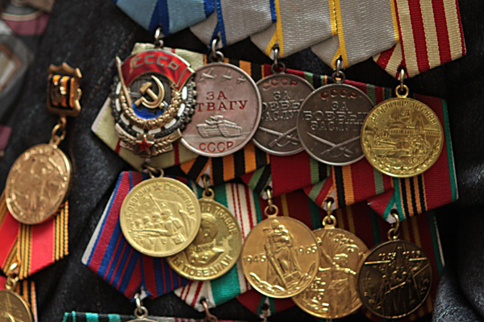
Цель и задача:
1. Главной целью проекта является гражданско-правовое просвещение учащихся.
2. Не дать забыть! Сохранение памяти о предках также является важной целью при разработке проекта.
3. Воспитание патриотизма на примере подвига наших дедов – первоочередная задача, особенно в те годы, когда есть еще оставшиеся в живых участники тех событий.

Slide 8
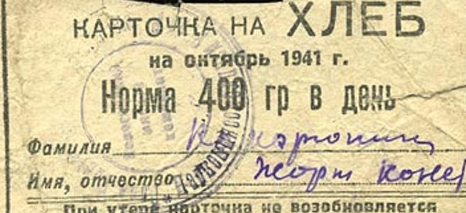
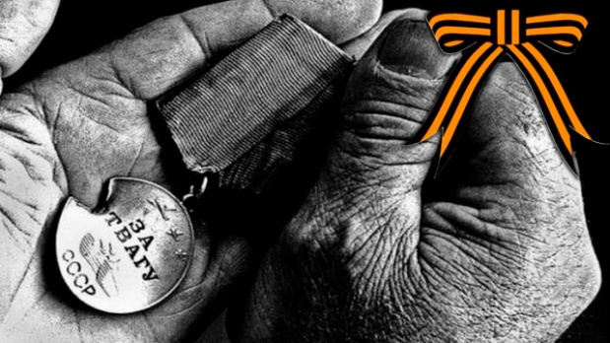
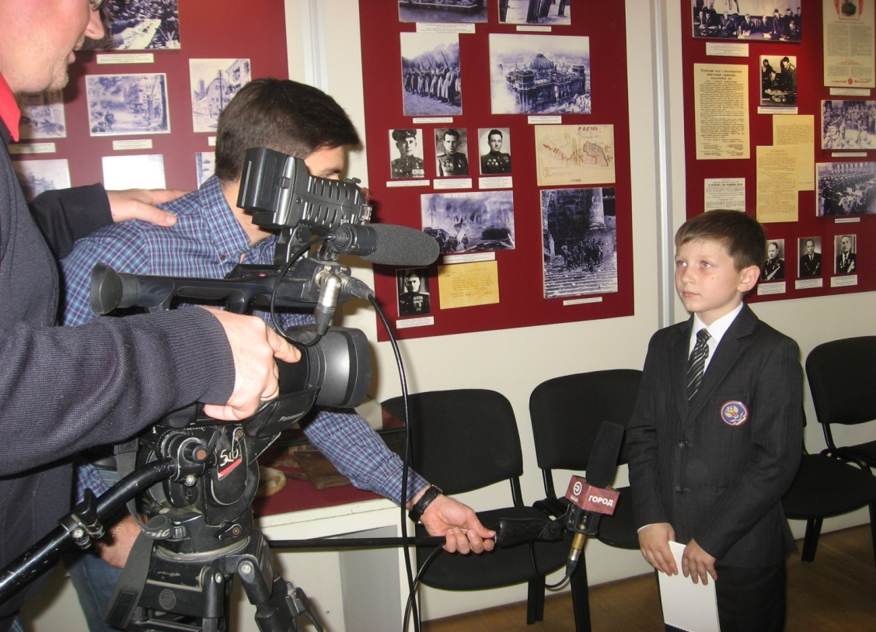
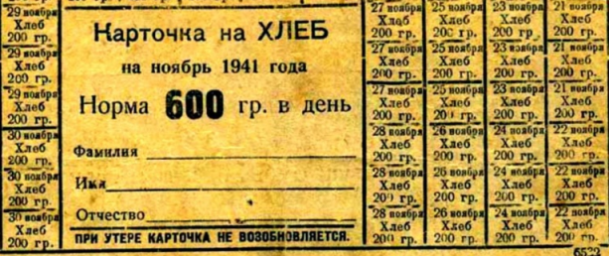
Методы использованные в работе над проектом…
словесные
(рассказ, беседа);
наглядные (фотографии, иллюстрации, вещи, письма, награды);
практические
(сбор материала, интервью, работа со справочной литературой, оформление и знание информационных технологий).
Тип проекта:
Творческий, информационно-поисковый, групповой, долгосрочный.

Slide 9
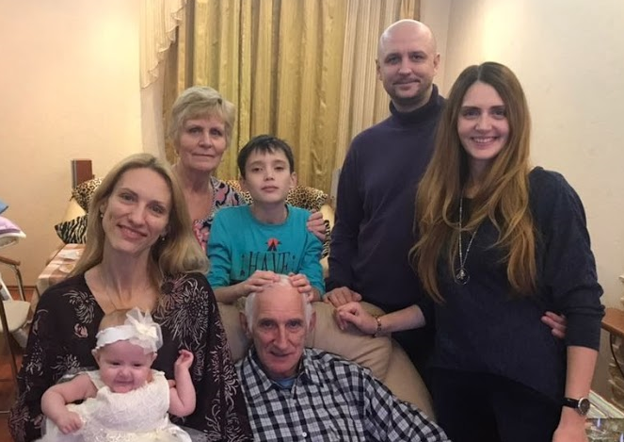
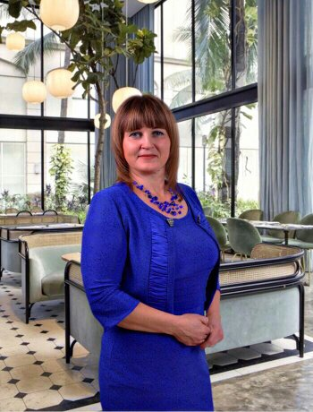
Состав творческой группы:
– Любая Семья:
Мама, папа, бабушка, дедушка,
дети и другие родственники.
Фамильная честь, интерес к своему роду – это ветви большого дерева, имя которому патриотизм.
I – этап. Создание творческой группы.
(координация)
Руководитель проекта - Гурьева Вера Сергеевна, учитель истории и обществознания
МБОУ «СОШ №22 с УИОП –ЦО» Советского района
г. Казани

Slide 10
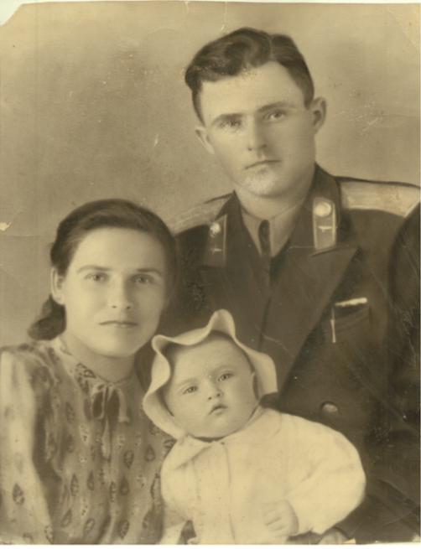
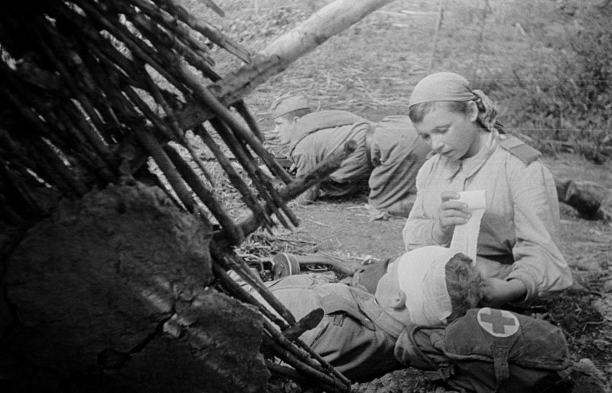
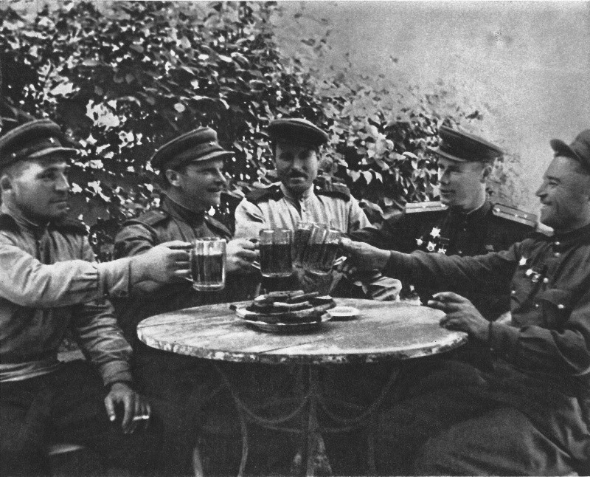
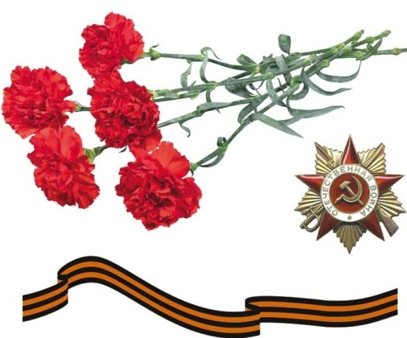

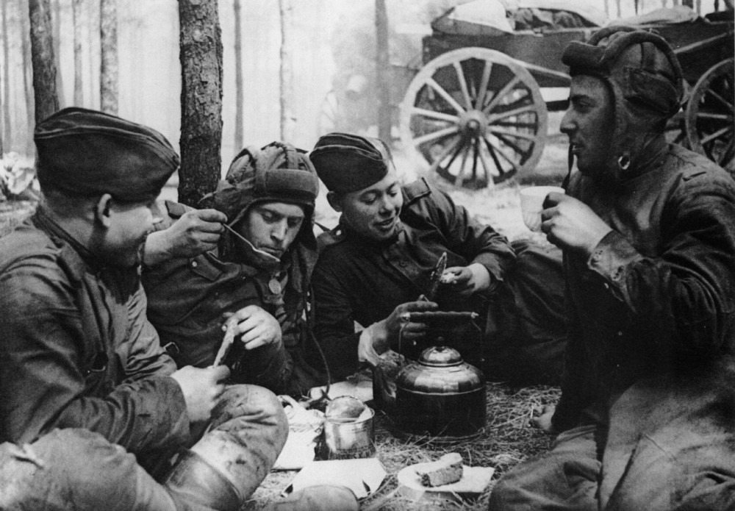
II – этап. Выбор эффективных форм, приемов и методов работы.
На этом этапе дети совместно с родителями и другими родственниками обдумывают план действий эффективных форм, приемов и методов работы по сбору информации о истории своих семей в годы Великой Отечественной Войны. (критическое мышление)

Slide 11
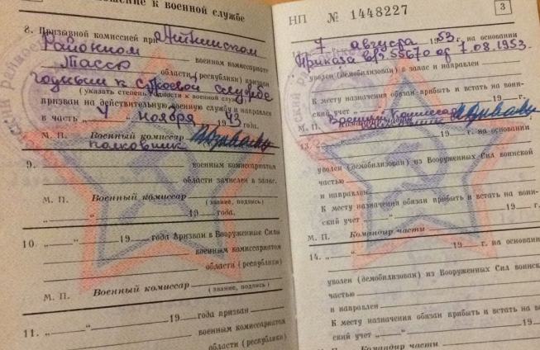
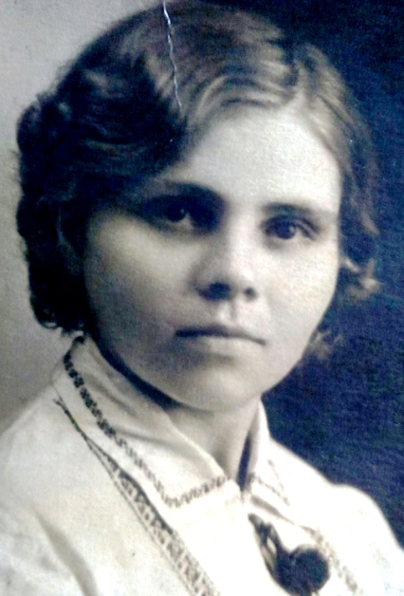
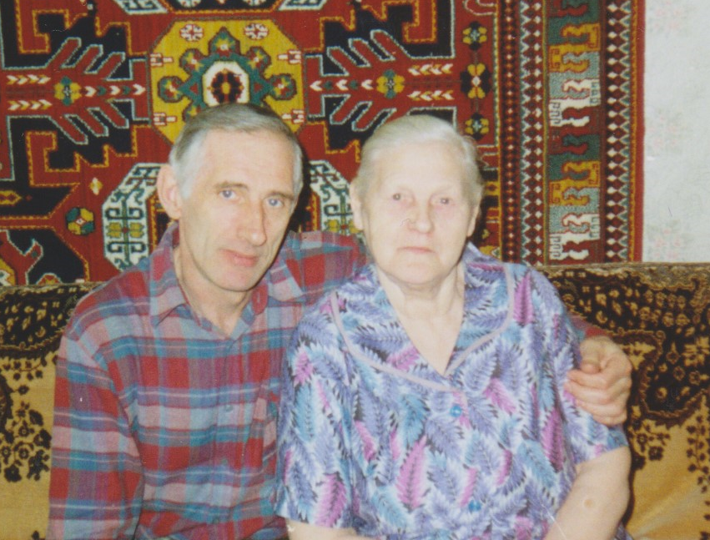
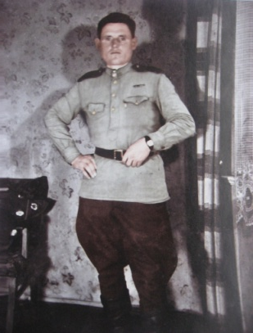
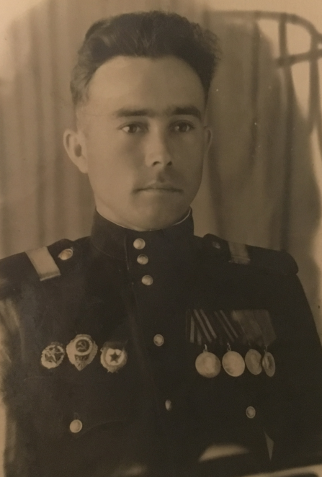
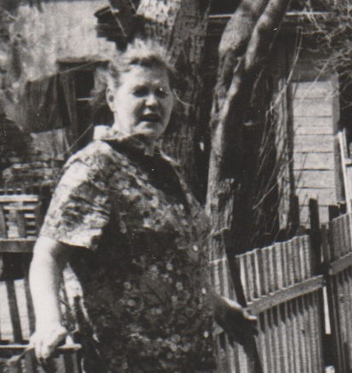
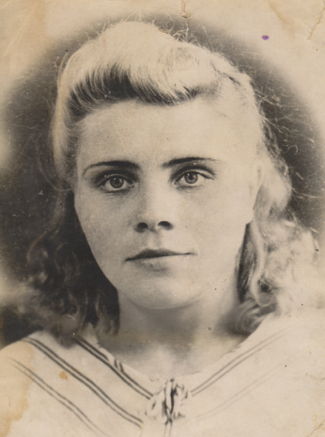
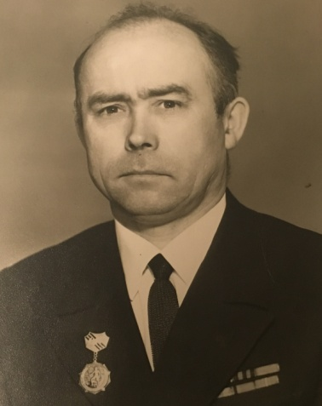
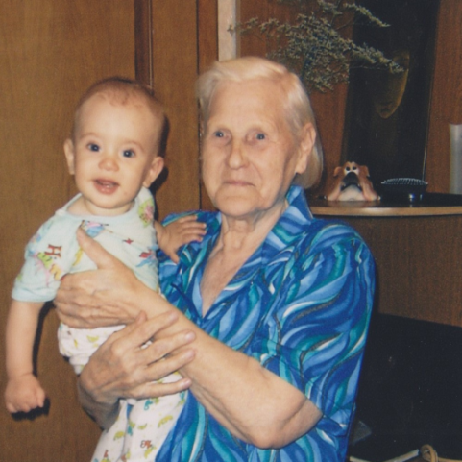
lll– этап. Актуализация выбранных форм, приемов и методов. (коммуникация)
Данный этап представляет собой проведение различных встреч, посещение родных в поисках необходимой информации…

Slide 12
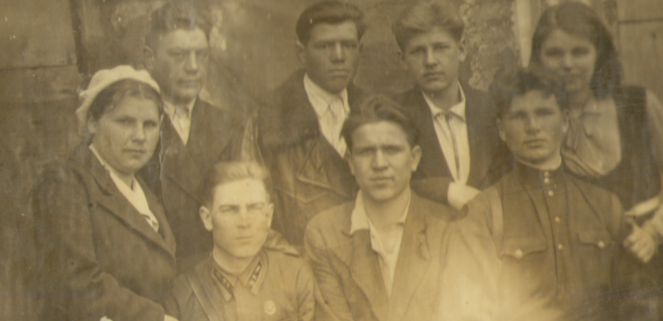
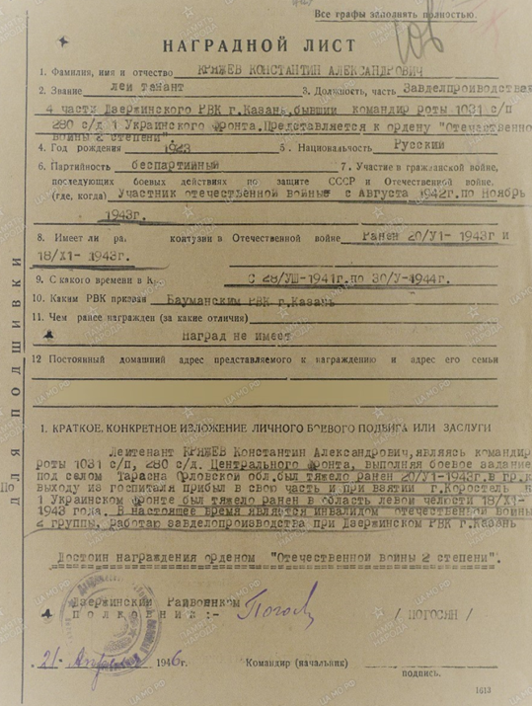
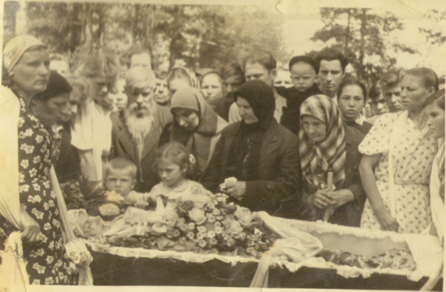
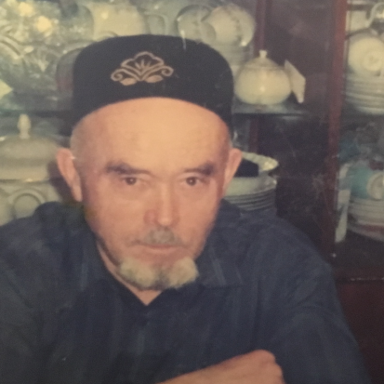
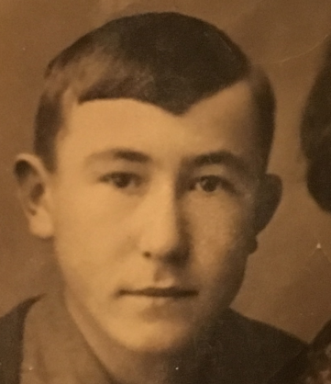
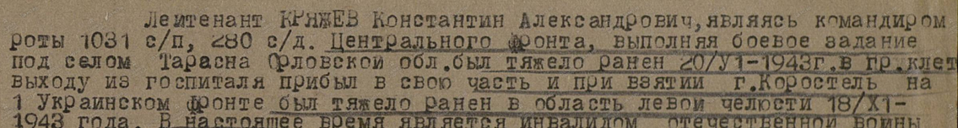
IV – этап. Работа по созданию видеосюжета.
1. Все встречи, нашедшие фотографии, вещи, семейные реликвии фотографируются, снимаются на видео и обрабатываются в нужной форме.
2. Совместными усилиями создается текст.
3. Производится аудиозапись.
4. При помощи знаний
информационных технологий
(программа киностудия Windows Live)
получается фильм - воспоминание.
(Используется вся технология 4К)

Slide 13
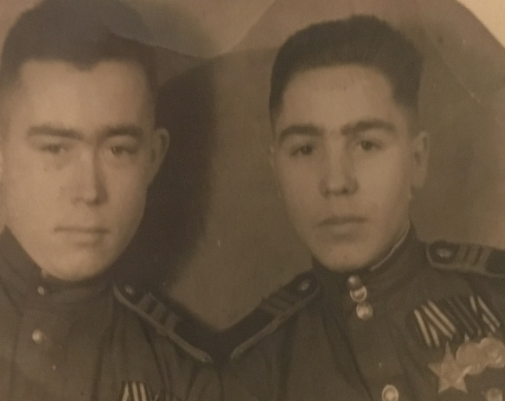
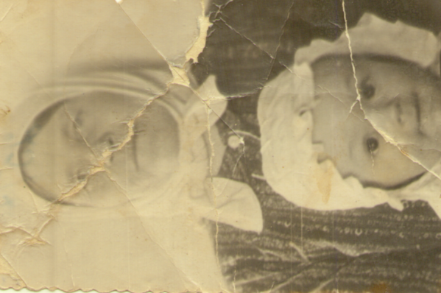
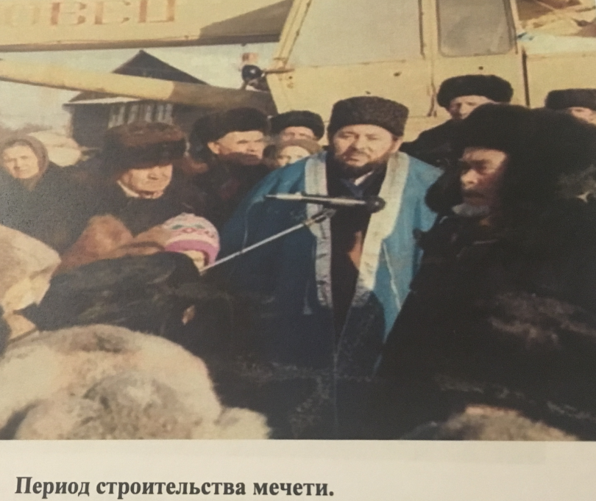
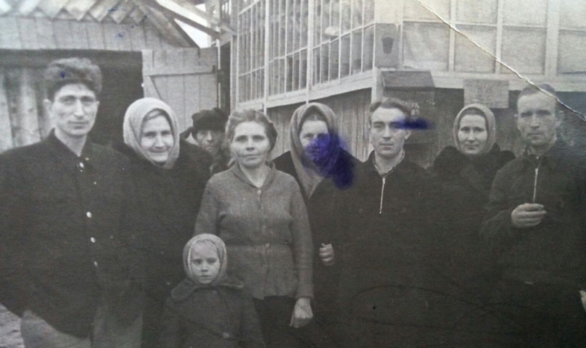
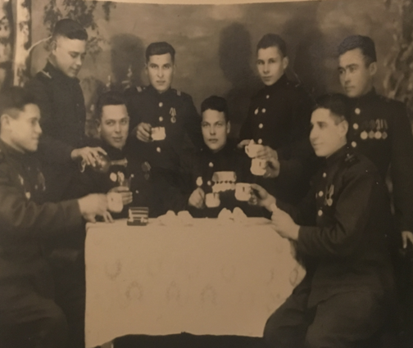
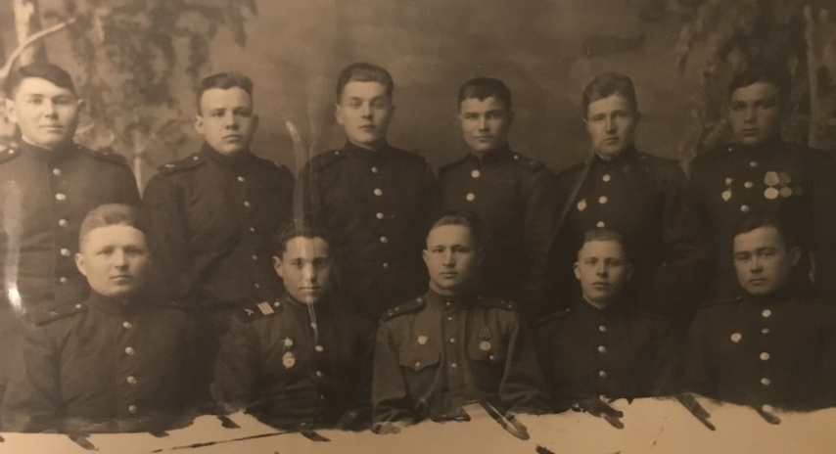



V – этап. Показ фильма. Рефлексия. (координация-оценка результата.)

Slide 14



Достигнутый результат
Все участники идеи (дети, родители, бабушки, дедушки, учитель) получили огромное удовлетворение при создании видеофильма, так как работа над проектом заставила задуматься о жизни, о доброй памяти, о тех кого уже с нами нет. (наиболее трогательная работа в приложении)

